Slide 2
1. Was ist die erste Stellschraube im Zieldreieck (Agilität und Ziele) des agilen Projektmanagements?
Qualität und Umfang

Slide 3
2. Was sind die vier Bausteine im agilen Projektmanagement?
Agile Werte
Agile Prinzipien
Agile Techniken
Agile Methoden

Slide 4
3. Was bedeutet „collective Ownership“ für ein Teammitglied im agilen Projektmanagement?
Jeder ist verantwortlich
Jeder trägt Verantwortung für das gesamte System
das gesamte Projekt
Jeder steuert mit ➔ dies bedeutet in der Regel für alle im Projekt Umdenken und Lernen ▫
Nicht jeder nimmt die übertragende Verantwortung an

Slide 5
4. Welche agilen Prinzipien prägen das agile Projektmanagement im Besonderen?
Iterationen
Inkremente
Einfachheit
Veränderung begrüßen
Reviews
Retrospektiven
Selbstorganisierte Teams
Kooperation von Fachexperten

Slide 6
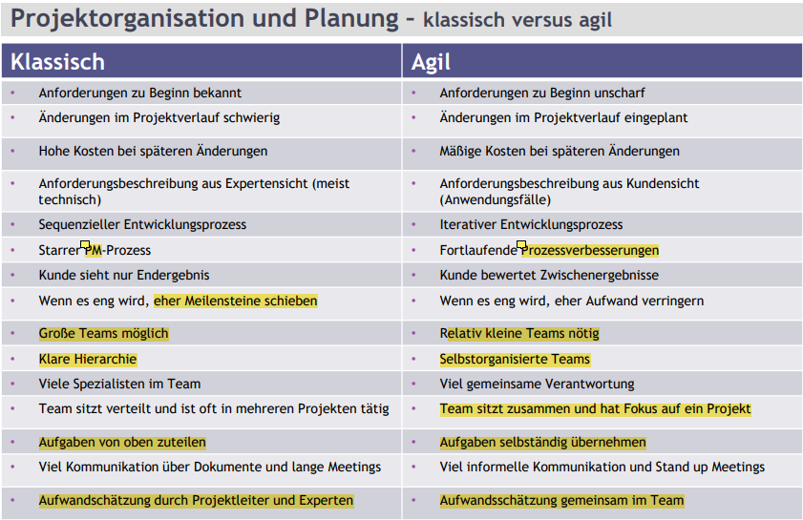
5. Was sind die größten Unterschiede zwischen agilem und klassischen Projektmanagement?

